Slide 1
PredmiRNA
Bo Zheng, Marius Rüve, Filip Mazug, Lukas Jansen

Slide 2
Table of Contents
Einleitung
Micro RNA
Motivation
Machine Learning
Phasen
Phase 1
Phase 2
Phase 3
Erklärung der Tools und Vorgehensweise
Snakemake
WeKa
I found my new favourite toy

Slide 3
Einleitung

Slide 4
Micro RNA
Kleines, nicht codierendes RNA Molekül, welches man in
In Pflanzen, Tieren oder Viren vorzufinden
Ca. 22 Nukleotide groß
Lagert sich an komplementäre messenger RNA –> posttranskriptionale Regulation der Genexpression
Verhindert die Anlagerung an die Ribosomen –> keine Proteinbiosynthese

Slide 5
Motivation
Micro RNA Bedeutung und Wichtigkeit; Medizinische Zwecke
Daher ML als Ansatz zur vorhersage von miRNA
Ziel: Feature Kombination, Machine Learining verstehen, Berührung mir versch. Prog.sprachen

Slide 6
Machine Learning
Anwendung von künstlicher Intelligenz
Möglichkeit des Lernens anhand von Testdaten
Verschiedene Machine Learning (ML) Mathoden:
Supervised ML:
Alle Ergebnisse der Daten eines Testdatensatzes sind gegeben, basierend auf diesen lernt der Algorithmus die Ergebnisse für unbekannte Daten vorherzusagen
Unsupervised ML:
Hier sind die Ergebnisse für die Testdaten nich gegeben und der Algorithmus muss selber eine Struktur erkennen/ lernen, wodurch er neue Daten bewerten kann

Slide 7
Phasen

Slide 8
Phase 1
Vorbereitung der Features
Inhalt/ Aussage der einzelnen Features
Verstehen der Berechnung
Planung des Outputs
Mögliche Tools zur Vereinfachung
Schreiben der einzelnen Skripte für die Features

Slide 9
Phase 2
Einbindung der Skripte in den Workflow (Snakemake)
Testdaten –> Ergebnisse der einzelnen Features
Visualisierung der Daten

Slide 10
Phase 3
Java/ R/ Python Programm, welches in WEKA verschiedenen Modelle trainiert und auswertet

Slide 11
Erklärung der Tools und Vorgehensweise

Slide 12
Snakemake
Snakemake ist ein auf Python basierendes

Slide 13
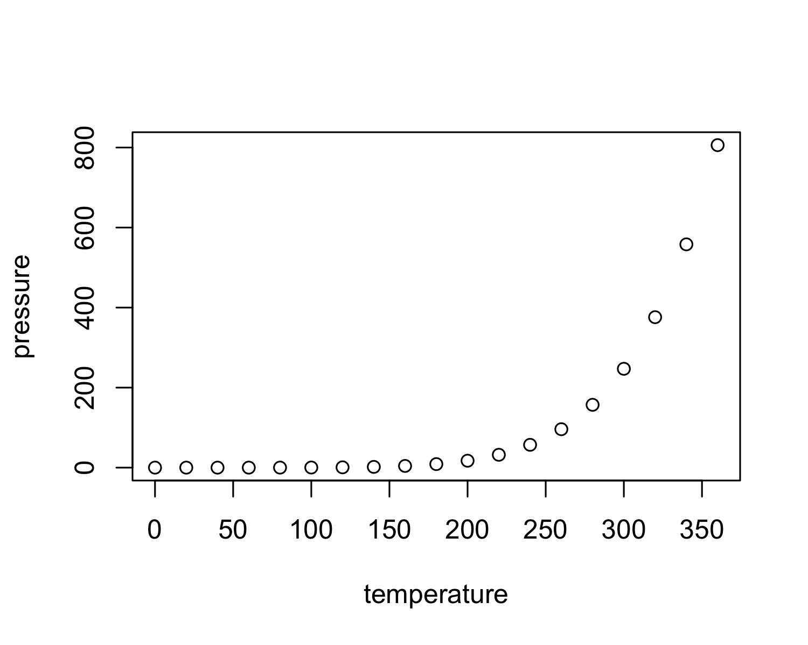
WeKa

Slide 14
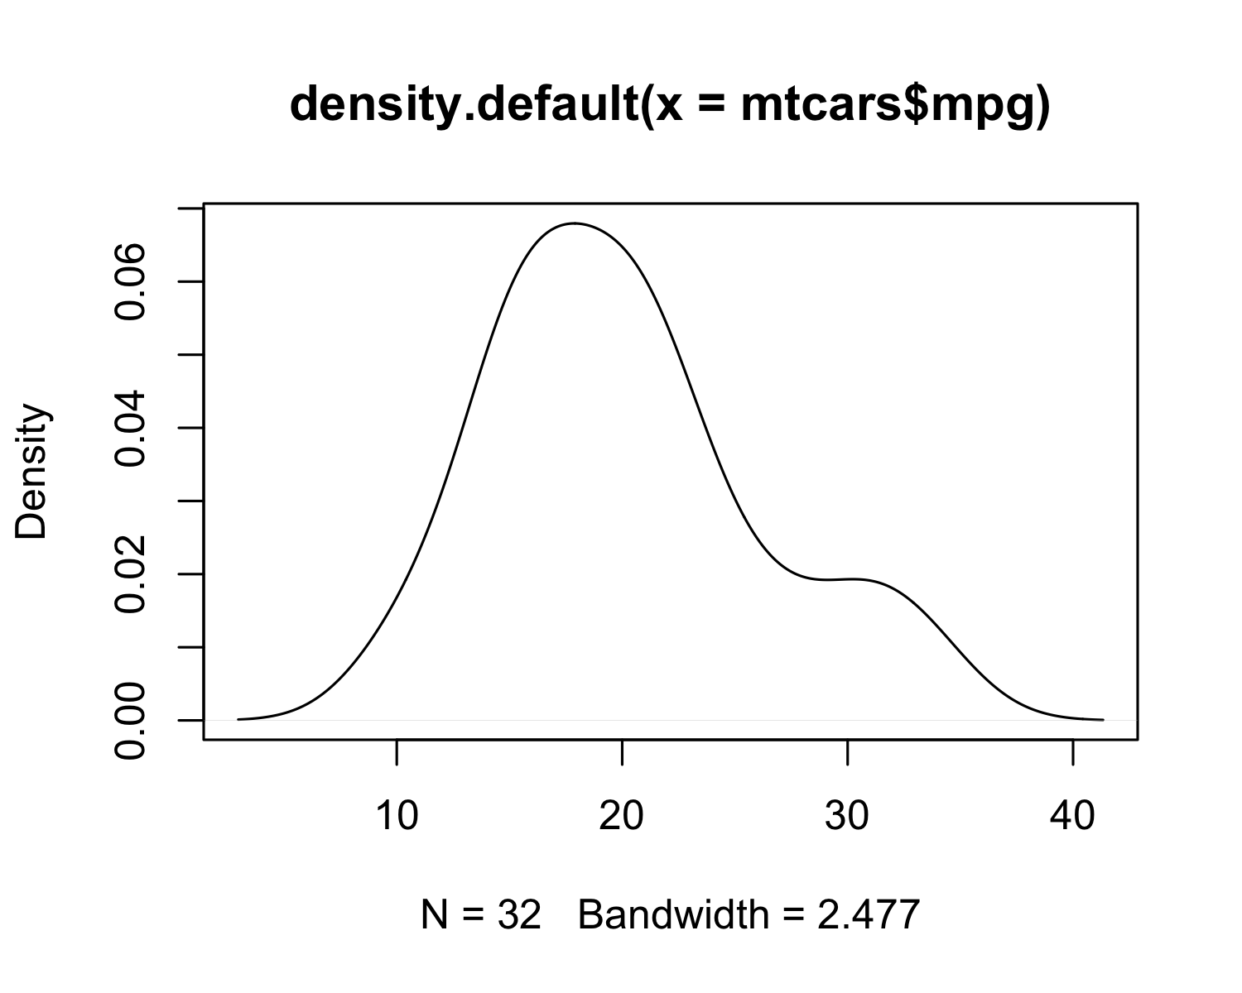

Slide 15
I found my new favourite toy
I love this

